Slide 1
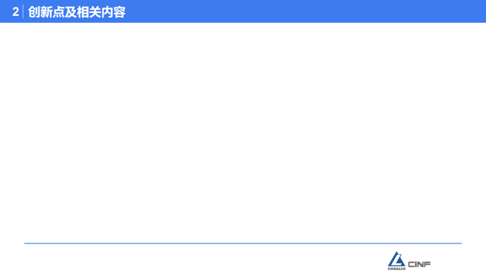
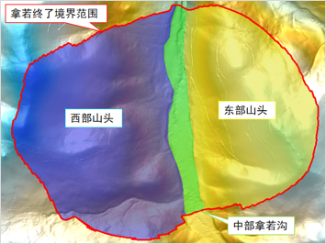
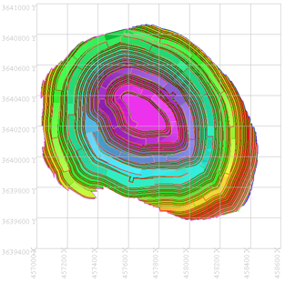
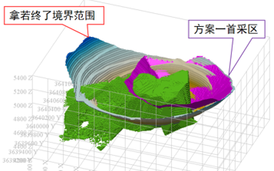
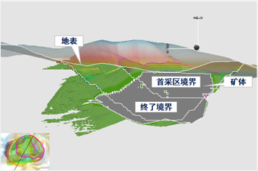
创新点二：多模态信息融合与工程辅助分析
工程影像辅助取参，统一参数按规范服务多种评价方法
矿区空间模型与工程边界
辅助取参与参数复用
多模态辅助取参
岩芯图像、编录文本与数值资料
识别候选参数，工程师核验后入库
终了境界与分区
分层境界等值线
统一参数映射
按指标定义、单位及取值条件匹配
定义一致
共用项自动匹配
口径不同
按各方法规范分别处理
方法专用项
提示工程师补充
终了境界与首采区
地表与矿体空间关系
共用信息一次采集，按规则跨方法复用，同时保留评价差异
Notes:
创新点二，我们构建了“统一参数体系与多模态辅助取参相结合”的技术机制。首先，针对多种评价方法，建立指标定义、单位和取值条件的映射关系。工程师录入一项参数后，系统根据预设规则，将定义一致的共用参数自动匹配到各方法的对应字段；对取值口径不同的指标，按各自规范分别处理，并提示补充专用参数。其次，引入图像识别，对岩芯照片等资料辅助提取可识别的特征和候选参数，经工程师确认后纳入点位参数库，与编录文本、数值数据共同支撑评价。创新在于，把多模态辅助取参与多方法参数复用贯通起来，实现共用信息一次采集、按规则分发应用，同时保留不同方法的评价差异，减少重复整理和判断。
依据用户文字稿与五张用户提供的图片制作。本页左侧四图为矿区终了境界平面分区、分层等值线、终了境界与首采区三维模型、以及地表与矿体空间关系；这些图片为工程空间模型示例，不作为岩芯图像识别结果。

